Slide 1
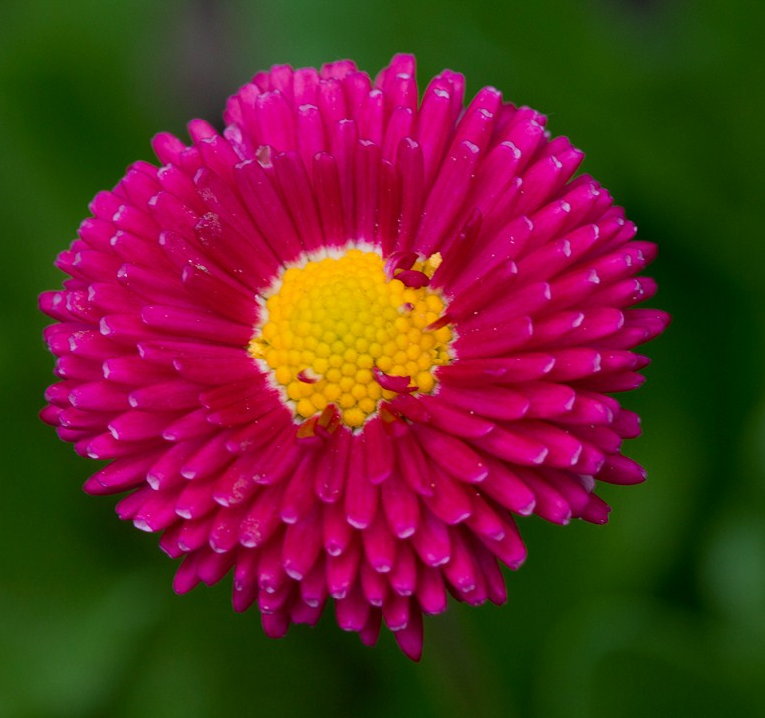
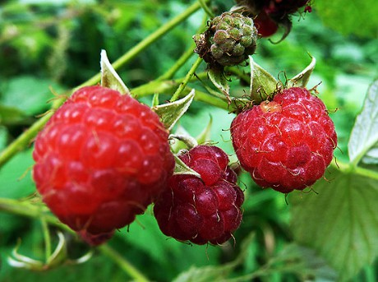
REPRODUKČNÉ ORGÁNY RASTLINNÉHO TELA
Mgr. Ivana Richnavská

Slide 2
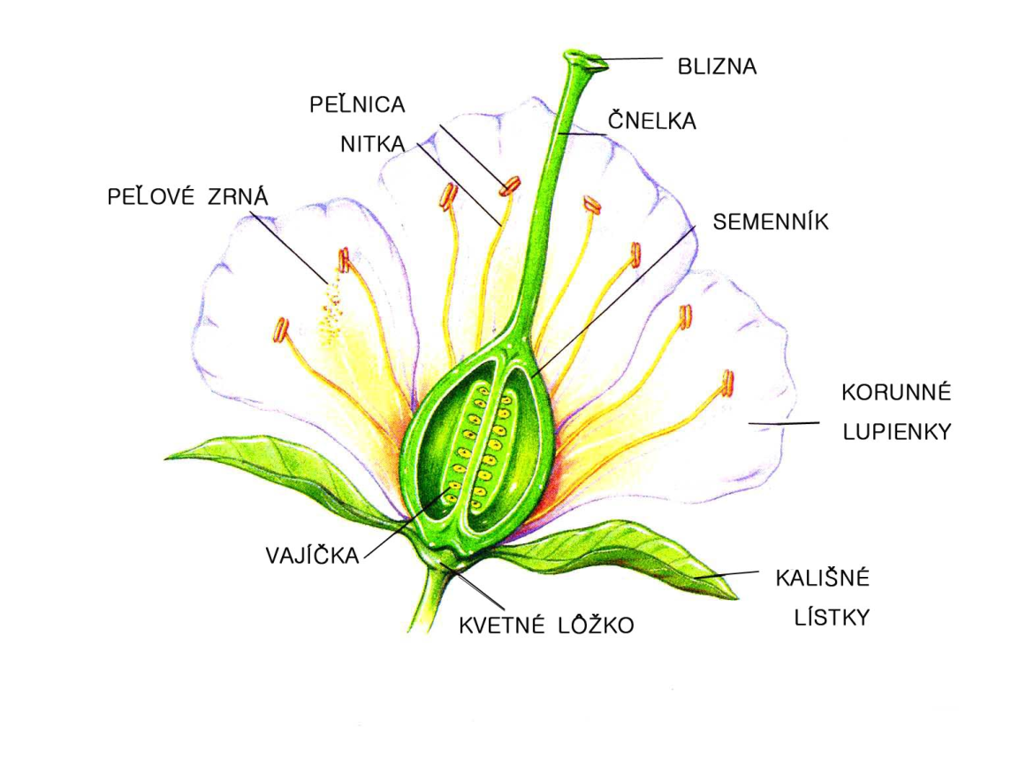
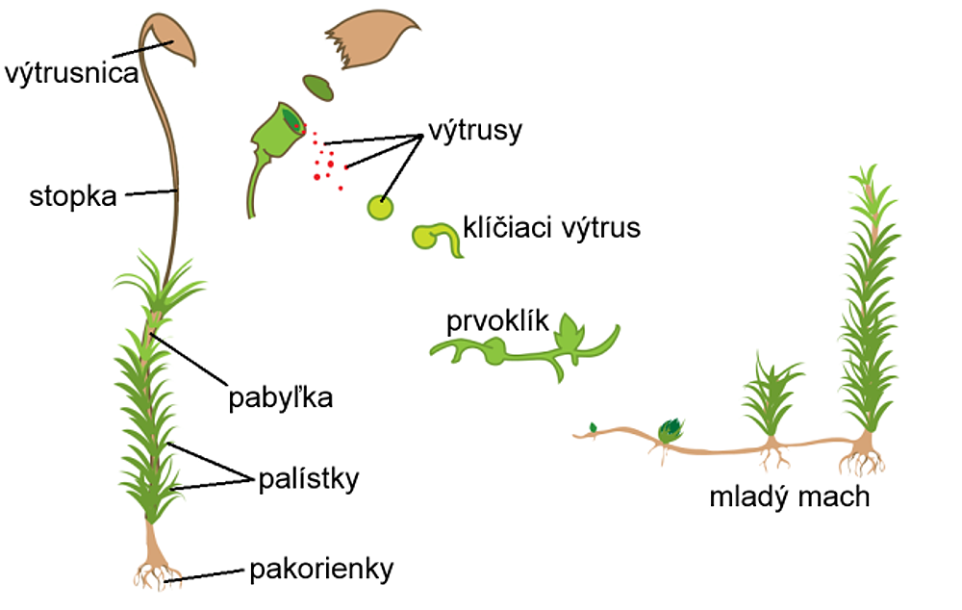
Základná podmienka zachovania druhu: ?

Slide 3
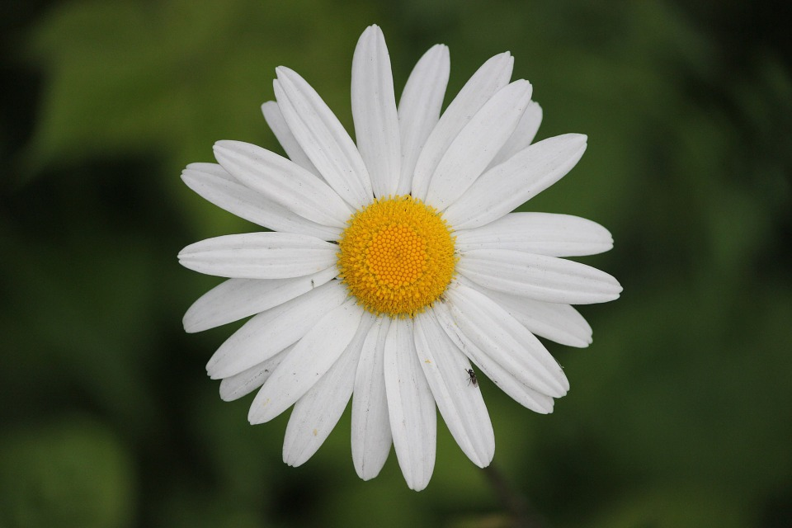
KVET
flos
def:.: ???
Funkcia: ???

Slide 4
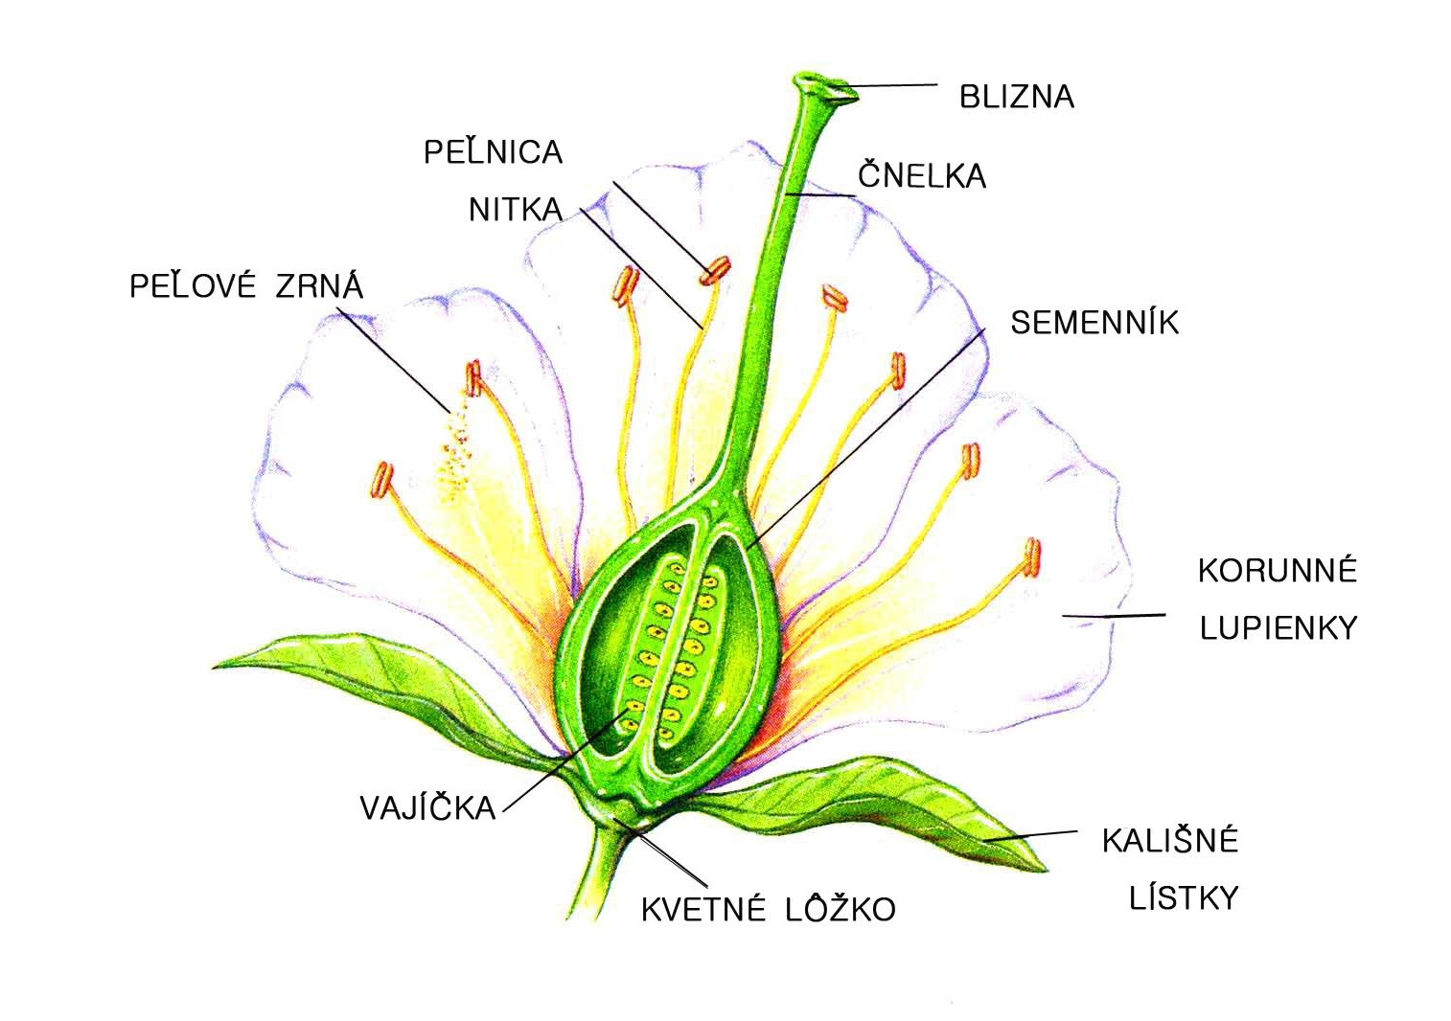
Stavba kvetu:
Kvetné
obaly
Kvetná stopka

Slide 5

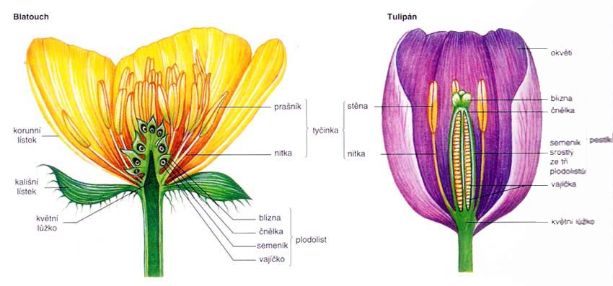
Kvetné obaly
rozlíšené
nerozlíšené

Slide 6
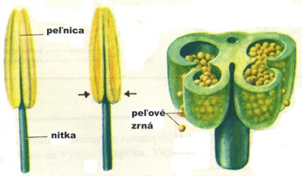
Pohlavné orgány

Slide 7
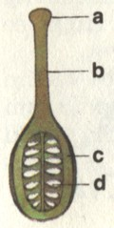

Slide 8
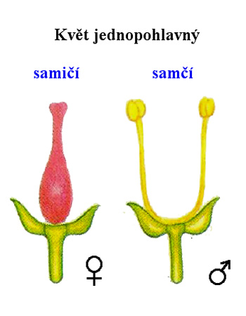
Kvety semenných rastlín môžu byť:

